Slide 1
20℃时，溶解度：
化学式 | 溶解度/g （20℃）
BaCl₂ | 35.7
Ba（OH）₂ | 3.89
CaSO₄ | 0.21
CaCO₃ | 7.1×10⁻⁴
AgCl | 1.5×10⁻⁴
AgBr | 8.4×10⁻⁶
AgI | 2.1×10⁻⁷
Cu（OH）₂ | 2.7×10⁻⁶
Fe（OH）₃ | 3×10⁻⁹
大于10g，易溶
1g～10g，可溶
0.01g～1g，微溶
小于0.01g,难溶

Slide 2
第四节
难溶电解质的溶解平衡

Slide 3
1、沉淀溶解平衡：
AgCl固体难溶于水，仍有少部分Ag⁺和Cl⁻离开固体表面进入溶液，同时进入溶液的Ag⁺和Cl⁻ 又会在固体表面沉淀下来，当这两个过程速率相等时， Ag⁺和Cl⁻ 的沉淀与AgCl 固体的溶解达到平衡状态即达到沉淀溶解平衡状态. AgCl固体在水中的沉淀溶解平衡可表示为：AgCl (s) Ag⁺ + Cl⁻
2、溶度积常数或溶度积(K_{sp} )
难溶固体在溶液中达到沉淀溶解平衡状态时，离子浓度保持不变（或一定）。其离子浓度的方次的乘积为一个常数这个常数称之为溶度积常数简称为溶度积，用K_{sp}表示。
AgCl(s) Ag⁺ + Cl⁻
25℃时， K_{sp} = [Ag⁺][Cl⁻] = 1.8×10⁻¹⁰

Slide 4
3、溶度积(K_{sp} )的性质
(1) 溶度积(K_{sp} )的大小与难溶电解质性质和温度有关，与沉淀的量无关.离子浓度的改变可使平衡发生移动,而不能改变溶度积.不同的难溶电解质在相同温度下K_{sp}不同。
几种难熔电解质在25℃时的溶解平衡和溶度积：
AgCl(s) Ag⁺ + Cl⁻ K_{sp}= [Ag⁺][Cl⁻] = 1.8×10⁻¹⁰
AgBr(s) Ag⁺ + Br⁻ K_{sp}= [Ag⁺][Br⁻] = 5.0×10⁻¹³
AgI(s) Ag⁺ + I⁻ K_{sp}= [Ag⁺][I⁻] = 8.3×10⁻¹⁷
Mg(OH)₂(s) Mg²⁺+2OH⁻ K_{sp}= [Mg²⁺][OH⁻] ² = 5.6×10⁻¹²
(2)相同类型的难溶电解质的K_{sp}越小，溶解度越小，越难溶。
如: K_{sp} (AgCl) > K_{sp} (AgBr) > K_{sp} (AgI)
溶解度: AgCl> AgBr) > AgI

Slide 5
化学式 | 溶解度/g （20℃） | 溶度积 （25℃）
BaCl₂ | 35.7
Ba（OH）₂ | 3.89
CaSO₄ | 0.21 | 7.1×10⁻⁵
CaCO₃ | 7.1×10⁻⁴ | 2.8×10⁻⁹
AgCl | 1.5×10⁻⁴ | 1.8×10⁻¹⁰
AgBr | 8.4×10⁻⁶ | 5.4×10⁻¹³
AgI | 2.1×10⁻⁷ | 8.5×10⁻¹⁷
Cu（OH）₂ | 2.7×10⁻⁶ | 2.2×10⁻²⁰
Fe（OH）₃ | 3×10⁻⁹ | 4.0×10⁻³⁸

Slide 6
（3）影响沉淀溶解平衡的因素
①温度：升高温度，多数沉淀溶解平衡向溶解方向移动。
②浓度：加水稀释沉淀溶解平衡，向溶解方向移动。
③同离子效应：加入与难溶物相同离子的离子，溶
解平衡向沉淀生成方向移动。
④加入能反应的物质：与难溶物的离子能反应的物质，
向溶解方向移动。

Slide 7
4.有关计算
利用溶度积计算某种离子的浓度
例1:25℃时， K_{sp} (PbI₂)= 7.1×10⁻⁹ 求PbI₂的饱和溶
液中的c(Pb²⁺)和c(I⁻).
练1:25℃时， K_{sp} (AgBr)= 5.0×10⁻¹⁰ 求AgBr的饱和
溶液中的[Ag⁺]和[Br⁻].
练2:25℃时， K_{sp} (Mg(OH)₂)= 5.6×10⁻¹²求Mg(OH)₂ 的
饱和溶液中的[Mg²⁺]和[OH⁻].

Slide 8
二、沉淀溶解平衡的应用
1、沉淀的溶解与生成
浓度商Q_{c}和K_{sp}的关系即溶度积规则 ：
(1).当 Q_{c} > K_{sp}时是过饱和溶液，离子生成沉淀即反应向生成
沉淀方向进行，直到平衡状态（饱和为止）。
(2).当 Q_{c} = K_{sp}时是饱和溶液，已达到沉淀溶解平衡状态。
(3).当 Q_{c} < K_{sp}时是不饱和溶液，沉淀溶解即反应向沉淀溶解
的方向进行，直到平衡状态（饱和为止）。
以上规则称为溶度积规则。沉淀的生成和溶解这两个相反
的过程它们相互转化的条件是离子浓度的大小，控制离子浓
度的大小，可以使反应向所需要的方向转化。

Slide 9
（1）沉淀的溶解
BaCO₃(s) 等难溶盐溶解在强酸溶液中:
BaCO₃(s) +2H⁺=CO₂↑+H₂O+Ba²⁺
CaCO₃(s)+2H⁺=CO₂↑+H₂O+Ca²⁺
ZnS(s)+2H⁺ = Zn²⁺+H₂S ↑
ZnS、FeS、SnS不溶于水，可溶解在酸中。
难溶于水的氢氧化物溶解在酸中：
Mg(OH)₂(s)+2H⁺=Mg²⁺+2H₂O
Fe(OH)₃(s) +3H⁺=Fe³⁺+3H₂O
Mg(OH)₂(s)溶解在氯化铵等酸性的盐溶液中:
Mg(OH)₂(s)+2NH₄⁺=Mg²⁺+H₂O+2NH₃

Slide 10
(2)沉淀的生成
例1：将4×10⁻³mol•L⁻¹的AgNO₃溶液与4×10⁻³mol•L⁻¹的NaCl
溶液等体积混合能否有沉淀析出？K_{sp}(AgCl)= 1.8×10⁻¹⁰
解：只有当 Q_{c} > K_{sp}时，离子才能生成沉淀。
混合后：[Ag⁺]=2 ×10⁻³mol•L⁻¹,[Cl⁻]= 2 ×10⁻³mol•L⁻¹
Q_{c}=[Ag⁺][Cl⁻]=2 ×10⁻³mol•L⁻¹ × 2 ×10⁻³mol•L⁻¹
=4.0 ×10⁻⁶mol²•L⁻² >1.8×10⁻¹⁰mol²•L⁻²
Q_{c}>K_{sp},所以有AgCl沉淀析出。
练习：将4×10⁻³mol•L⁻¹的Pb(NO₃)₂溶液与4×10⁻³mol•L⁻¹的KI溶液等体积混合能否有沉淀析出？K_{sp}(PbI₂)= 7.1×10⁻⁹mol³•L⁻³
解：Q_{c}=[pb²⁺][I⁻]² =2 ×10⁻³mol•L⁻¹ ×( 2 ×10⁻³mol•L⁻¹)²
=8×10⁻⁹ > Ksp(PbI₂) 所以有PbI₂沉淀析出。

Slide 11
练习：已知Ksp(AgCl)=1.8×10⁻¹ ⁰,
Ksp(Ag₂CrO₄)=1.9×10⁻¹²,现用0.001摩/升AgNO₃溶液滴定0.001摩/升KCl和0.001摩/升的K₂CrO₄的混和溶液，试通过计算回答：Cl⁻和CrO₄²⁻中哪种离子先沉淀?
解:当溶液中某物质离子浓度的乘积大于Ksp时，会形成沉淀。AgCl饱和时所需Ag⁺浓度：[Ag⁺]₁=1.8×10⁻⁷摩/升
Ag₂CrO₄饱和所需Ag⁺浓度[Ag⁺]₂= 4.36×10⁻⁵摩/升
[Ag⁺]₁<[Ag⁺]₂，Cl⁻先沉淀。

Slide 12
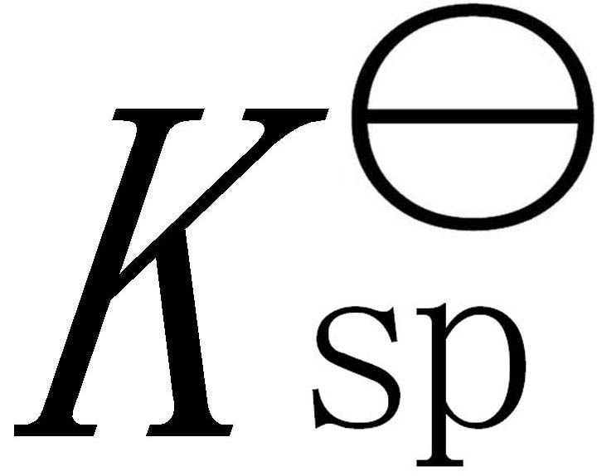
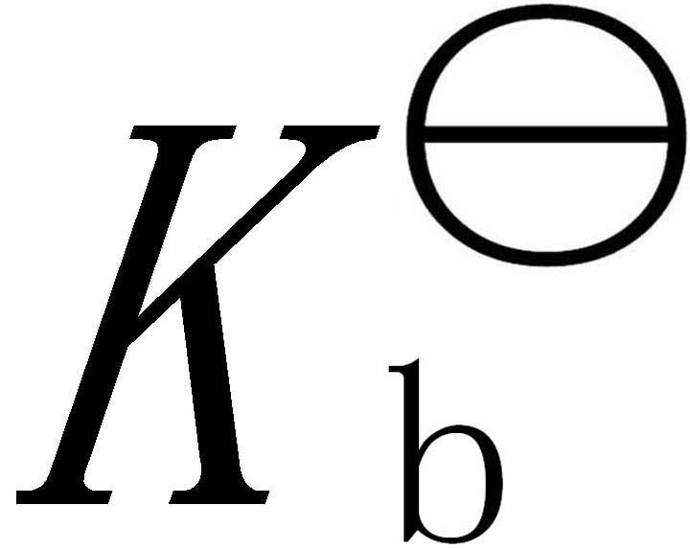
例 25℃时，在10 mL 0.10 mol·L^{－1} MgSO₄ 溶液中加入 20 mL 0.10 mol·L^{－1} NH₃ 溶液，问有无 Mg(OH)₂沉淀生成？
已知 [Mg(OH)₂]=5.1× 10^{－12},
(NH₃)= 1.8×10^{－5}。
解：混合后，Ｍg²⁺、NH₃、OH－ 的浓度分别为：

Slide 13
Mg(OH)₂沉淀-溶解反应的反应商为：
由于J > [Mg(OH)₂]，因此两种溶液混合后有 Mg(OH)₂ 沉淀生成。

Slide 14
2.沉淀的转化
ZnS沉淀转化为CuS沉淀
(1).在1试管中加入ZnSO₄溶液，再滴入Na₂S溶液，观察现象。
(2).静置后倾去上层清液，蒸馏水洗涤沉淀2-3次。
(3).向沉淀中滴加适量的CuSO₄溶液，观察现象。
实验现象：有白色沉淀出现，白色沉淀转化成为黑色沉淀。
为什么白色的ZnS沉淀会转化成为黑色的CuS沉淀？

Slide 15
ZnS在水中存在沉淀溶解平衡：
ZnS(s) Zn²⁺(aq)+S²⁻(aq) Ksp=1.6×10⁻²⁴mol²•L⁻²
CuS在水中存在沉淀溶解平衡：
CuS(s) Cu²⁺(aq)+S²⁻(aq) Ksp=1.3×10⁻³⁶mol²•L⁻²
ZnS与CuS是同类难溶物，K_{sp}(ZnS) >K_{sp}(CuS),CuS的溶解
度远小于ZnS的溶解度。
(1)ZnS沉淀转化为CuS沉淀的定性解释
当向ZnS沉淀上滴加CuSO₄溶液时， ZnS溶解产生的S²⁻与 CuSO₄溶液中的Cu²⁺足以满足Q_{c}>Ksp(CuS)的条件， S²⁻与Cu²⁺结合产生CuS沉淀并建立沉淀溶解平衡。 CuS沉淀的生成，使得S²⁻的浓度降低，导致S²⁻与Zn²⁺的Q_{c}<Ksp(ZnS),使得ZnS不断的溶解，结果是ZnS沉淀逐渐转化成为CuS沉淀。

Slide 16
ZnS(s) Zn²⁺(aq) + S²⁻(aq)
+
Cu²⁺(aq)
CuS(s)
平衡向右移动
ZnS沉淀转化为CuS沉淀的离子方程式：
ZnS(s) + Cu²⁺(aq) = CuS(s) + Zn²⁺
沉淀转化的实质：沉淀溶解平衡的移动。一种沉淀可转化为更难溶的沉淀，难溶物的溶解度相差越大，这种转化的趋势越大。
如：在AgCl(s)中加入NaI溶液可转化为AgI(s)沉淀。
AgCl+I⁻ = AgI + Cl⁻
在CaSO₄(s)加入Na₂CO₃溶液可转化为CaCO₃(s)沉淀。
CaSO₄+CO₃²⁻ = CaCO₃ +SO₄²⁻

Slide 17
(2).ZnS沉淀为什么转化为CuS沉淀的定量计算
例：在ZnS沉淀加入10mL0.001mol/L的CuSO₄溶液是否有CuS
沉淀生成？已知:K_{sp}(ZnS)=1.6×10⁻²⁴ Ksp(CuS)=1.3×10⁻³⁶
解法1：ZnS沉淀中的硫离子浓度为：
[S²⁻]=[Zn²⁺]=(K_{sp})^{1/2}=(1.6×10⁻²⁴)^{1/2}=1.26×10⁻¹²(mol/L)
Q_{c}=[Cu²⁺][S²⁻]=1.0×10⁻³×1.26×10⁻¹²=1.26×10⁻¹⁵
Qc(CuS) > Ksp(CuS),所以ZnS沉淀会转化为CuS沉淀
解法2:求平衡常数K,当K>10⁵时，反应可进行。
ZnS+Cu²⁺=CuS+Zn²⁺ ,K=K_{sp}(ZnS₎/K_{sp}(CuS)=8.1×10¹¹>10⁵
所以ZnS可转化为CuS。
解法3：比较同类型难溶物的K_{sp}大小也可判断沉淀是否转化。
因为ZnS与CuS是同类型难溶物，K_{sp}(CuS)<K_{sp}(ZnS),所以ZnS可转化为CuS。

Slide 18
练习:已知K_{sp}(MnS)=2.5×10⁻¹³ Ksp(PbS)=3.4×10⁻²⁸mol²•L⁻²通过计算说明MnS沉淀中滴加0.01mol/L的Pb(NO₃)₂溶液是否有PbS沉淀析出。
练习：已知,Ksp[FeS]= 6.3×10⁻¹⁸, Ksp[CuS]= 1.3×10⁻³⁶ ,
Ksp[MnS]= 2.5×10⁻¹³ ,Ksp[HgS]= 6.4×10⁻⁵³,判断下列离子方称
式正确的是( )
A.FeS(s) + Cu²⁺(aq)= CuS(s) +Fe²⁺ (aq)
B.FeS(s) +Hg²⁺(aq) = HgS(s) +Fe²⁺(aq)
C.HgS(s)+Fe²⁺(aq)=FeS(s)+Hg²⁺(aq)
D.FeS(s)+Mn²⁺(aq)=MnS(s)+Fe²⁺(aq)
AB

Slide 19
利用沉淀转化原理，在工业废水的处理过程中，常用FeS(s)MnS(s)等难溶物作为沉淀剂除去废水中的Cu²⁺、Hg²⁺、Pb²⁺等重金属离子。
Ksp(FeS)=6.3×10⁻¹⁸mol²•L⁻²
Ksp(CuS)=1.3×10⁻³⁶mol²•L⁻²
Ksp(HgS)=6.4×10⁻⁵³mol²•L⁻²
Ksp(PbS)=3.4×10⁻²⁸mol²•L⁻²
练习：写出FeS(s)与废水中的Cu²⁺、Hg²⁺、Pb²⁺的反应离子方程式。
FeS(s) + Cu²⁺(aq) = CuS(s) + Fe²⁺
FeS(s) + Hg²⁺(aq) = HgS(s) + Fe²⁺
FeS(s) + Pb²⁺(aq) = PbS(s) + Fe²⁺

Slide 20
用MnS、H₂S、Na₂S、NaHS、(NH₄)₂S作沉淀剂都能除去工
业废水中的Cu²⁺、Hg²⁺、Pb²⁺等重金属离子。
Cu²⁺ + MnS(s) = CuS(s)+Mn²⁺
Cu²⁺ + H₂S = CuS↓+2H⁺
Cu²⁺ + S²⁻ = CuS ↓
Cu²⁺ + HS⁻ = CuS ↓ +H⁺
Hg²⁺ + MnS(s) = HgS(s)+Mn²⁺
Hg²⁺ + H₂S = HgS↓+2H⁺
Hg²⁺ + S²⁻ = HgS ↓
Hg²⁺ + HS⁻ = HgS ↓ +H⁺

Slide 21
水垢中的Mg(OH)₂是怎样生成的?
硬水:是含有较多Ca²⁺、Mg²⁺、HCO₃⁻、Cl⁻和SO₄²⁻的水.
加热时： Ca²⁺ + 2HCO₃⁻ = CaCO₃↓+CO₂↑ + H₂O
Mg²⁺ + 2HCO₃⁻ = MgCO₃↓+CO₂↑ + H₂O
MgCO₃+ H₂O = Mg(OH)₂ +CO₂ ↑
因此硬水加热后的水垢的主要成分是CaCO₃和Mg(OH)₂而不是CaCO₃ 和MgCO₃.
洗涤水垢的方法：除出水垢中的CaCO₃和Mg(OH)₂用食醋，
CaCO₃+2CH₃COOH=(CH₃COO)₂Ca +CO₂↑+H₂O
Mg(OH)₂+2CH₃COOH= =(CH₃COO)₂Mg+2H₂O

Slide 22
1.某工业废水中含有中Cu²⁺、Hg²⁺、Pb²⁺等重金属离子，常用FeS(s)作为沉淀剂除去废水中的Cu²⁺、Hg²⁺、Pb²⁺等重金属离子。
(1).写出反应的离子方程式。
(2). 若假设工业废水中含有中Cu²⁺、Hg²⁺ 、Pb²⁺的浓度均为1.0×10⁻⁵ mol•L⁻¹，加入FeS(s)有无CuS、HgS、PbS沉淀析出，若有沉淀析出，沉淀析出的先后顺序怎样？
K_{sp}(FeS)=6.3×10⁻¹⁸mol²•L⁻² K_{sp}(CuS)= 1.3×10⁻³⁶mol²•L⁻²
K_{sp} (HgS)=6.4×10⁻⁵³mol²•L⁻² K_{sp}(PbS)= 3.4×10⁻²⁸mol²•L⁻²
2.写出硬水中的Ca²⁺、Mg²⁺、HCO₃²⁻在加热的条件下转化成为CaCO₃和Mg(OH)₂的化学方程式。
3.向BaCl₂溶液中加入AgNO₃和KBr，当两种沉淀共存时:
c(Br⁻)/c(Cl⁻)= ____________________
已知：[K_{sp}(AgBr)=5.4×10⁻¹³，K_{sp}(AgCl)=2.0×10⁻¹⁰]
2.7×10⁻³

Slide 23
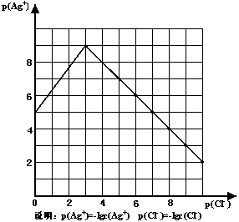
4.沉淀物并非绝对不溶，且在水及各种不同的溶液中溶解度有所不同，同离子效应、络合物的形成等都会使沉淀物的溶解度有所改变。已知:
AgCl + Cl⁻ == [AgCl₂]-, 下图是AgCl在NaCl溶液中的溶解情况。由以上信息可知：
（1）由图知AgCl的溶度积常数为 。
（2）AgCl在NaCl溶液中的溶解出现如图所示情况（先变小后变大）的原因是:_____________________________ 。
（3）反应AgCl + KI== AgI + KCl在水溶液中较易进行，是因为 。
（4）若在AgCl形成的浊液中滴加氨水有什么现象? 。
发生反应的离子方程式为 。

Slide 24
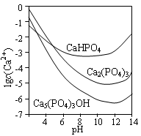
5.羟基磷灰石[Ca₅(PO₄)OH]是一种一种重要的生物无机材料。其常用的制备方法有两种：
方法A：用浓氨水分别调Ca(NO₃)₂和(NH₄)₂HPO₄溶液的pH约为12；在剧烈搅拌下，将(NH₄)₂HPO₄溶液缓慢滴入Ca(NO₃)₂溶液中。
方法B：剧烈搅拌下，将H₃PO₄溶液缓慢滴加到Ca(OH)₂悬浊液中。
3种钙盐的溶解度随溶液pH的变化如上图所示（图中纵坐标是钙离子浓度的对数），回答下列问题：
（1）完成方法A和方法B中制备Ca₅(PO₄)₃OH的化学反应方程式：
①5Ca(NO₃)₂＋3(NH₄)₂HPO₄＋4NH₃·H₂O＝Ca₅(PO₄)₃OH↓＋ ＋____
②5Ca(OH)₂＋3H₃PO₄＝___________________________
（2）与方法A相比，方法B的优点是 。
（3）方法B中，如果H₃PO₄溶液滴加过快，制得的产物不纯，其原因是 。
（4）图中所示3种钙盐在人体中最稳定的存在形式是 （填化学式）。
（5）糖沾附在牙齿上，在酶的作用下产生酸性物质，易造成龋齿。结合化学平衡移动原理，分析其原因 。
10NH₄NO₃ 3H₂O
Ca₅（PO₄）₃OH↓＋9H₂O
唯一副产物为水，工艺简单

Slide 25
6.金属氢氧化物在不同浓度和pH值下的沉淀—溶解图下图表示的是金属氢氧化物在不同浓度和pH下的沉淀-溶解图。图中直线上的点表示一种平衡状态。
1.9
3.4
4.3
4.7
7.2
8.1
9.1
10^{–1}
1 2 3 4 5 6 7 8 9 10 11 12
10^{–2}
10^{–3}
Fe³⁺
Al³⁺
Cr³⁺
Cu²⁺
Fe²⁺
Ni²⁺
Mn²⁺
Mg²⁺
·A
10^{–4}
·B
·C
10^{–5}
1 2 3 4 5 6 7 8 9 10 11 12
3.2
4.7
5.6
6.7
9.2
10.1
11.1
pH
(1).在氢氧化亚铁饱和溶液中存在沉淀溶解平衡，由上图求出Fe(OH)₂的K_{sp}值为____.
(2).上图A、B、C三点中表示Fe(OH)₃的沉淀速率大于溶解速率的是____________。
(3).利用金属氢氧化物的溶度积不同，通过控制溶液的pH对金属离子进行分离是实际工作中经常使用的分离方法。若在Cu²⁺浓度为0.1mol/L的溶液中含有0.01mol/L的Fe³⁺,为除去溶液中Fe³⁺，必须控制溶液的pH范围是________________。下列离子组中，不能通过控制溶液的pH进行分离的是___________(填字母)
A. Fe³⁺和Cr³⁺ B Cu²⁺和Fe²⁺ C. Fe²⁺和Ni²⁺ D.Mg²⁺和Mn²⁺
(4).向有1mL0.1mol/LMgCl₂溶液中滴加1-2滴2mol/LNaOH溶液，有白色沉淀生成，再滴加2滴0.1mol/LFeCl₃溶液，观察到的现象是______________________。试分析出现该现象的原因____________。

Slide 26
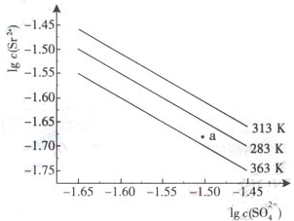
硫酸锶(SrSO₄)在水中的沉淀溶解平衡曲线如下，下列说法正确的是( )
A．温度一定时，Ksp(SrSO₄)随c(SO₄²⁻)的增大而减小
B．三个不同温度中，313K时Ksp(SrSO₄)最大
C．283K时，图中a点对应的溶液是不饱和溶液
D．283K下的SrSO₄饱和溶液降温到263K后变为不饱和溶液
BC

Slide 27
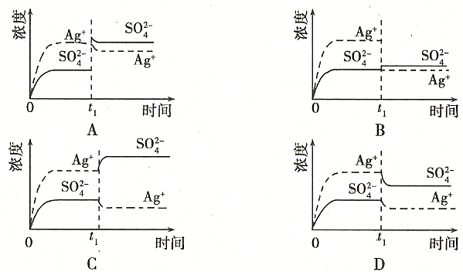
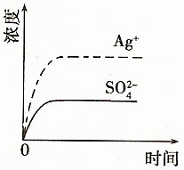
已知Ag₂SO₄的K_{sp} 为2.0×10⁻⁵，将适量Ag₂SO₄固体溶于100 mL水中至刚好饱和，该过程中Ag⁺和SO₃^{2－}浓度随时间变化关系如右图（饱和Ag₂SO₄溶液中c(Ag⁺)＝0.034 mol·L⁻¹）。若t₁时刻在上述体系中加入100 mL. 0.020 mol·L⁻¹ Na₂SO₄ 溶液，下列示意图中，能正确表示t₁时刻后Ag⁺和SO₃^{2－}浓度随时间变化关系的是( )
B

Slide 28
